Slide 1
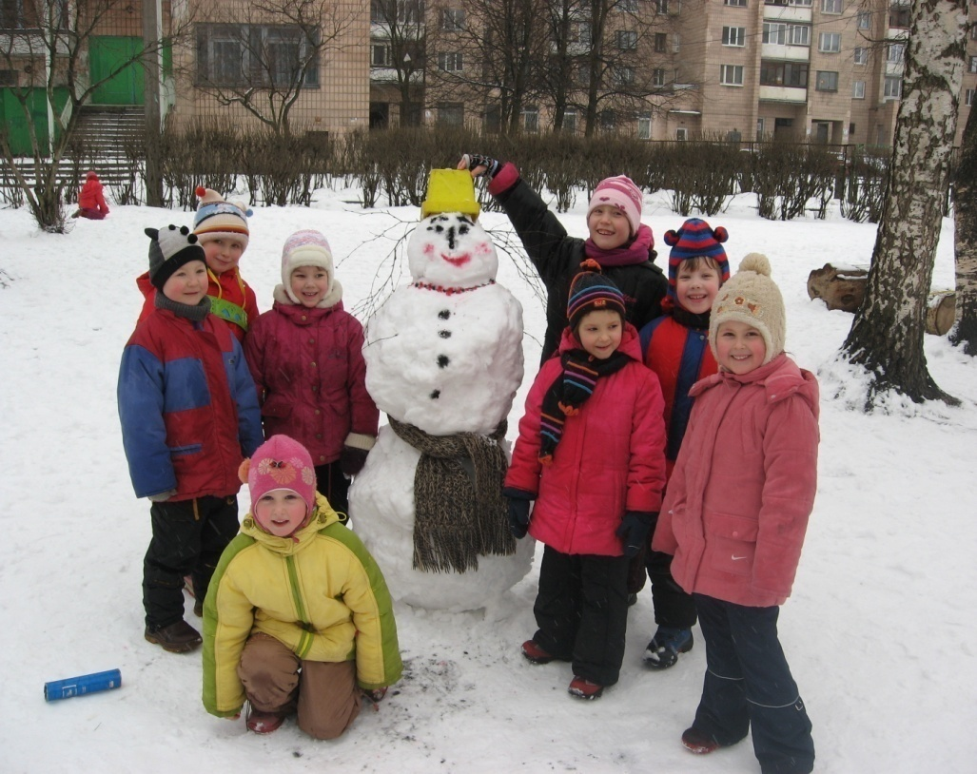
Государственное бюджетное дошкольное образовательное учреждение детский сад № 101 комбинированного вида Калининского района Санкт-Петербурга
«Алгоритм создания годового плана ДОУ»
старший воспитатель
Поспелова Н.А.
2013-2014 год

Slide 2
Содержание годового плана
Анализ деятельности ГБДОУ за предыдущий год
Задачи на следующий учебный год
Организация работы с кадрами
Инновационная деятельность ДОУ
Контроль по обеспечению качества образовательной деятельности
Взаимодействие с семьями воспитанников
Организация предметно-развивающей среды
Приложения

Slide 3
Титульный лист
Принят на педагогическом совете «УТВЕРЖДАЮ» Протокол №____ от «______» ______________2013 года Заведующий ГБДОУ № 101 _________________Николаева Е.С. приказ №___ от «__»________ ГОДОВОЙ ПЛАН РАБОТЫ на 2013-2014 учебный год Государственного бюджетного дошкольного образовательного учреждения детский сад № 101 комбинированного вида Калининского района Санкт-Петербурга

Slide 4
Анализ деятельности ГБДОУ
Анализ деятельности ГБДОУ за предыдущий учебный год
Общие сведения о ГБДОУ (какие группы функционируют)
Кадровое обеспечение (сведения об образовании, стаже, аттестации, прохождении КПК, участии в распространении инновационного опыта, в профессиональных конкурсах педагогов ГБДОУ)
Медико-социальные условия, охрана жизни и здоровья детей
Анализ образовательной работы с детьми
результаты освоения ООПДО по образовательным областям (результаты мониторинга)
результаты коррекционной работы
итоговый мониторинг развития интегративных качеств выпускников ДОУ
Развитие материально-технической базы
Взаимодействие с другими организациями
Взаимодействие с семьями воспитанников
Выводы по АНАЛИЗУ

Slide 5
Общие сведения о ГБДОУ № 101
ГРУППЫ | количество детей |  |  |  | Диагноз | Режим работы
 | 08/09 | 09/10 | 10/11 | 11/12
Ясельная группа с 2-х до 3-х лет 1 группа № 8 | 16 | 18 | 21 | 21 | - | 7.00 – 19.00
Массовые группы № 1, № 11 | 23 24 | 23 24 | 25 25 | 21 25 | - | 7.00 – 19.00
ЧБД – диабет – 1группа (оздоровит) | 12 | 10 | 13 | 15 | сахарный диабет 1 вида (дети инвалиды) | 7.00-19.00
Речевые группы 7 групп | 84 | 84 | 84 | 85 | нарушения речи | 7.00-19.00
ВСЕГО: 11 групп | 159 | 159 | 168 | 167 | - | 7.00-19.00

Slide 6
Кадровое обеспечение
2011-2012 учебный год
2012-2013 учебный год

Slide 7
Сведения о повышении квалификации
ФИО | вид курсов
Козлова Р.Н. | АППО «Игровые педагогические технологии в образовательном пространстве ДОУ» (72 часа)
Турсукова Т.В. | АППО «Игровые педагогические технологии в образовательном пространстве ДОУ» (72 часа)
Саблина Л.Г. | Ленинградский обл.институт развития образования «Обновление содержания дошкольного образования в контексте Федеральных государственных требований» (72 часа)
Пономарева Т.Н. | АППО «Современные программы и технологии познавательно-речевого развития» (72 часа)
Хрисанфова Т.В. | АППО «Современные подходы к организации музыкального воспитания детей дошкольного возраста» (72 часа)
Витко Л.А. | АППО «Особенности физического развития и здоровья дошкольников» (72 часа)
Поспелова Н.А. | АППО «Методическое сопровождение педагогического процесса в ДОУ» (72 часа)
Темираева А.В. | АППО «Обновление содержания дошкольного образования в контексте Федеральных государственных требований» (72 часа)

Slide 8
Распространение инновационного опыта педагогов
Ф.И.О. | должность | тема | где распространен опыт
Семенова Л.Б. | воспитатель | «Воспитание экологической культуры дошкольников через дидактические игры» (старшая группа) | Открытый просмотр совместной деятельности с детьми «Поможем зайчишке!» в рамках методического объединения на базе ГБДОУ № 101(октябрь)
Оприск Л.Н. | воспитатель | «Воспитание самостоятельности и активности в игровой деятельности через реализацию проекта «Я люблю свой детский сад!» (средняя группа) | Представление опыта работы в рамках методического объединения на базе ГБДОУ № 101 (октябрь)
Витко Л.А. | Руковод физического воспитания | - «Формирование сознательности и активности у дошкольников с нарушениями речи в процессе занятий физическими упражнениями» (реферат, презентация, просмотр совместной деятельности с детьми) | Участие в конкурсе профессионального мастерства «Мастер педагогического труда по физкультурно-оздоровительной работе»

Slide 9
Показатели заболеваемости детей
Показатели | 2011 год | 2012год
Всего заболеваний | 290 | 312
ОРВИ +грипп | 252 | 259
Прочие | 38 | 53
Выводы: Количество заболеваний за год увеличилось, особенно в группах раннего и младшего дошкольного возраста. Следует уделять больше внимания профилактике простудных заболеваний, взаимодействию с родителями. Провести для педагогов расширенную консультацию по вопросам оздоровительной работы с привлечением специалистов (инструктор ЛФК, врач-педиатр, невролог, медсестра), акцентировать внимание на использование вариативных режимов дня, индивидуального подход к детям с учетом группы здоровья.

Slide 10
Анализ образовательной работы
Освоение ООПДО по образовательным областям (конец года)
Мониторинг во всех группах ДОУ
Сводные данные
Итоговый мониторинг
Итоговый мониторинг развития интегративных качеств выпускников ДОУ
Заключение по результатам мониторинга
Итоги коррекционной работы
Процент выпуска детей с чистой речью в общеобразовательные школы
Процент выпуска детей со значительным улучшением
Выявление проблем в освоении программы (самые низкие показатели)

Slide 11
Результаты мониторинга (сводные данные по ГБДОУ)
ОО /№ гр | 1 | 2 | 3 | 4 | 5 | 6 | 7 | 9 | 10 | 11 | итого
Здоров | В-0 С-68 Н-32 | В-0 С-27 Н-73 | В-0 С-100 Н-0 | В-0 С-64 Н-36 | В-0 С-84 Н-16 | В-0 С-25 Н-75 | В-0 С-25 Н-75 | В-0 С-25 Н-75 | В-0 С-90 Н-10 | В-0 С-78 Н-22 | В-0 С-46 Н-54
ФК | В-18 С-59 Н-23 | В-18 С-27 Н-45 | В-8 С-92 Н-0 | В-0 С-64 Н-36 | В-0 С-84 Н-16 | В-0 С-25 Н-75 | В-0 С-17 Н-83 | В-0 С-55 Н-45 | В-0 С-40 Н-60 | В-0 С-75 Н-25 | В-6 С-40 Н-54
Социал | В-19 С-45 Н-36 | В-0 С-55 Н-45 | В-0 С-91 Н-9 | В-0 С-57 Н-43 | В-0 С-50 Н-50 | В-0 С-25 Н-75 | В-0 С-17 Н-83 | В-8 С-56 Н-36 | В-0 С-30 Н-70 | В-0 С-82 Н-18 | В-6 С-51 Н-43
Труд | В-4 С-73 Н-23 | В-0 С-64 Н-36 | В-0 С-90 Н-10 | В-0 С-42 Н-58 | В-0 С-84 Н-16 | В-0 С-25 Н-75 | В-0 С-34 Н-66 | В-8 С-26 Н-66 | В-0 С-80 Н-20 | В-0 С-72 Н-28 | В-2 С-54 Н-44
Безопас | В-13 С-32 Н-55 | В-0 С-27 Н-73 | В-0 С-92 Н-8 | В-0 С-64 Н-36 | В-0 С-58 Н-42 | В-0 С-25 Н-75 | В-0 С-17 Н-83 | В-8 С-56 Н-36 | В-0 С-40 Н-60 | В-0 С-25 Н-75 | В-4 С-43 Н-53
Позна | В-23 С-45 Н-32 | В-0 С-36 Н-64 | В-0 С-83 Н-17 | В-0 С-50 Н-50 | В-0 С-58 Н-42 | В-0 С-25 Н-75 | В-0 С-8 Н-92 | В-0 С-58 Н-42 | В-0 С-10 Н-90 | В-11 С-37 Н-52 | В-3 С-43 Н-53
Коммун | В-12 С-50 Н-36 | В-0 С-18 Н-82 | В-0 С-92 Н-8 | В-0 С-42 Н-50 | В-0 С-50 Н-50 | В-0 С-25 Н-75 | В-0 С-25 Н-75 | В-0 С-50 Н-50 | В-0 С-40 Н-60 | В-0 С-72 Н-28 | В-1 С-44 Н-55
Чтение | В-0 С-73 Н-27 | В-0 С-27 Н-73 | В-0 С-8 Н-92 | В-8 С-42 Н-50 | В-0 С-58 Н-42 | В-0 С-25 Н-75 | В-0 С-8 Н-92 | В-0 С-42 Н-58 | В-0 С-20 Н-80 | В-8 С-65 Н-27 | В-3 С-35 Н-62
Худ тв | В-9 С-55 Н-36 | В-18 С-18 Н-64 | В-8 С-84 Н-8 | В-8 С-63 Н-29 | В-0 С-84 Н-16 | В-0 С-25 Н-75 | В-0 С-8 Н-92 | В-8 С-50 Н-42 | В-0 С-80 Н-20 | В-14 С-58 Н-28 | В-9 С-44 Н-47
Музыка | В-18 С-55 Н-27 | В-18 С-46 Н-36 | В-24 С-66 Н-10 | В-0 С-85 Н-15 | В-0 С-92 Н-8 | В-0 С-25 Н-75 | В-0 С-16 Н-84 | В-0 С-50 Н-50 | В-0 С-60 Н-40 | В-4 С-72 Н-24 | В-8 С-55 Н-37
ИТОГО | В-10 С-58 Н-32 | В-5 С-34 Н-61 | В-4 С-80 Н-16 | В-2 С-47 Н-51 | В-0 С-71 Н-29 | В-0 С-25 Н-75 | В-0 С-14 Н-86 | В-3 С-46 Н-51 | В-0 С-49 Н-51 | В-4 С-66 Н-30 | В-4 С-48 Н-48

Slide 12
-

Slide 13
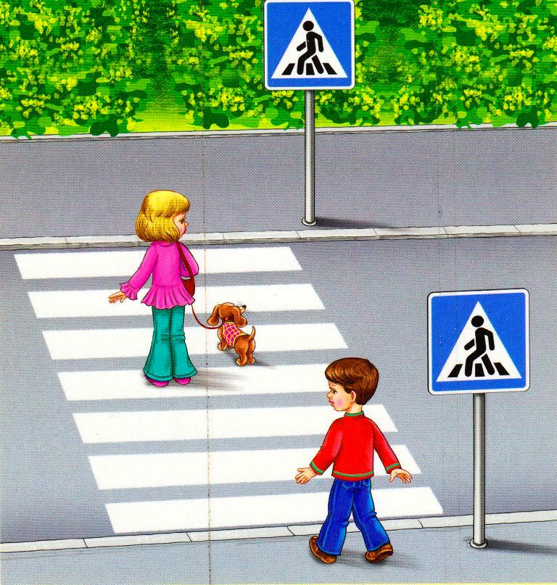
-
Самые низкие показатели освоения программы по образовательным областям:
Чтение художественной
литературы (н.у. – 11%);
Познание(н.у. – 11%) ;
Безопасность (н.у.- 10%);
Коммуникация ( н.у.-9%);
Здоровье ( н.у.-9%);

Slide 14
Итоговый мониторинг развития интегративных качеств выпускников ДОУ
Интегративные качества детей | Кол-во детей | Уровни развития интегративных качеств
 |  | высокий |  | средний |  | низкий
 |  | кол-во детей | % | кол-во детей | % | кол-во детей | %
физические качества (итог) | 53 | 19 | 35,8 | 34 | 64,2 | 0 | 0,0
интеллектуальные качества (итог) | 53 | 23,8 | 44,9 | 29 | 54,7 | 0 | 0,4
личностные качества (итог) | 53 | 17,33333333 | 32,7 | 34,66666667 | 65,4 | 1 | 1,9
ДОУ №101 * | 53 | 20,0 | 37,8 | 32,6 | 61,4 | 0,4 | 0,8

Slide 15
Заключение по результатам итогового мониторинга ООП ДО за 2011-2012 год
№ | Показатели | Результаты
1 | Состояние развития физических качеств в %: (высокий, средний низкий) | В- 35,8 % С- 64,2 % Н – 0 %
2 | Состояние развития интеллектуальных качеств в %: (высокий, средний низкий) | В – 44,9 % С – 54,7 % Н -0,4 %
3 | Состояние развития личностных качеств в %: (высокий, средний низкий) | В – 32,7 % С – 65,4 % Н – 1,9 %
4 | Причины низкого уровня развития физических качеств | нет такого показателя
5 | Причины низкого уровня развития интеллектуальных качеств | Часто болеющие дети, которые освоили программу не в полном объеме
6 | Причины низкого уровня развития личностных качеств | Индивидуальные особенности детей с ОВЗ в логопедических группах
7 | Корректировка образовательного процесса по результатам мониторинга | Усилить взаимодействие с семьями воспитанников, особенно теми, кто имеет проблемы со здоровьем, организовать возможность дистанционного общения (через сайт ДОУ, блоги педагогов и т.д.)

Slide 16
Результаты коррекционной работы в речевых группах по выпуску детей в школу
Выпущено детей в школу | 2011/2012 | 2012/2013
с чистой речью | 93% | 80%
со значительным улучшением | 7% | 20%
ВСЕГО выпускников | 42 | 45
ВЫВОД: Коррекционная работа ведется на высоком уровне, дает стабильно высокие результаты, выпуск с чистой речью в этом году меньше в силу объективных причин, связанных со здоровьем воспитанников, дети со значительными улучшениями выпущены в общеобразовательные школы, готовы к школьному обучению, но им рекомендованы занятия с логопедом в первом классе.

Slide 17
Развитие материально-технической базы
Мероприятия | Что выполнено | Исполнитель
Ремонтные работы | Косметический ремонт спортивного зала Косметический ремонт групп № 9, раздевалка группы № 1, 7 | Своими силами
Приобретение | Магнитофон для спортивного зала | Своими силами и с помощью родителей
Переоборудование | Переоборудование театральной студии в помещение для руководителя физического воспитания и зала заседаний для педагогов | Своими силами
Оборудование игровых площадок для прогулки | Игровое оборудование на прогулочных площадках групп (5 комплексов, 2 пожарные машины) Спортивное оборудование на улице (2 мишени, 2 комплекса, 2 баскетбольных кольца, бревно, ступеньки) | Адресная программа

Slide 18
Выводы:
Таким образом, анализ образовательной деятельности ДОУ выявил следующие показатели освоения ООПДО:
высокий уровень - художественное творчество, музыка (35 %)
средний уровень- социализация, труд, ФК (55 %)
низкий уровень – здоровье, безопасность, познание, коммуникация, чтение художественной литературы (10 %)
Анализ выполнения задач по физическому воспитанию выявил снижение показателей физического развития и двигательных качеств, увеличение заболеваемости детей по сравнению с предыдущим годом, что ставит задачу сохранения и укрепления здоровья на первый план.
Необходимо улучшить работу по взаимодействию между руководителем физического воспитания и воспитателями групп для обеспечения интеграции образовательных областей и успешного освоения программы.

Slide 19
ЗАДАЧИ образовательной деятельности на 2013-2014 учебный год
1. Формировать начальные представления о здоровом образе жизни через приобщение к спорту и спортивным играм;
2. Формировать практические умения и навыки безопасного поведения на улице через знакомство с ПДД;
3.Воспитывать интерес и потребность в чтении книг как условие дальнейшего успешного школьного обучения;
4. Развивать связную речь дошкольников с помощью современных инновационных технологий (мнемотехника, моделирование, алгоритмы);
5. Продолжать развивать познавательную активность детей через взаимодействие с родителями в различных формах совместной деятельности;

Slide 20
Организация работы с кадрами
Содержание работы | срок | отв. | выполнение
Плановая аттестация педагогических кадров первая категория: Саблина Л.Г. высшая категория: Витко Л.А. | март 2013 | Воспитетелиинструктор по ФК
Курсы повышения квалификации Калинина М.И., Глазова Л.П. Курсы ИКТ – Голубева И.В., Пономарева Т.Н. |  | воспитатели воспитатели
Педсоветы: (1 раз в квартал по задачам годового плана) Установочный: «Повышение качества образовательной деятельности в ходе реализации ООП ДО ГБДОУ № 101»: - Итоги работы районной педагогической конференции «Петербургская школа: от реальности к будущему» от 28.08.12 - Знакомство с годовым планом; - Разное 2.«Береги здоровье смолоду!» (ОО «здоровье» , «безопасность») -Приобщение дошкольников к спорту и спортивным играм (инструктор по ФК) - Воспитание привычки к безопасному поведению на улице; - Итоги тематического контроля; - Разное; | Сентябрь Ноябрь | заведующий ст. восп. Педагоги заведующий ст. восп. Педагоги Инструктор по ФК

Slide 21
-
Содержание работы | срок | отв. | выполнение
3. «Как хорошо уметь читать!» (ОО «чтение художественной литературы», «коммуникация») -Использование проектного метода при знакомстве с книгами; - Использование современных технологий в развитии речи детей (учитель-логопед Абросимова Р.Л.) - Итоги тематического контроля; - Разное; 4.«Итоги работы за учебный год». - Выполнение задач годового плана; - Анализ образовательной работы; - Результаты прохождения аттестации; Перспективы на следующий учебный год; | февраль май | заведующий ст. восп. педагоги
Семинары: 1часть – теоретическая «Традиционные и инновационные формы работы с семьей» 2 часть – практикум «Создание презентации для родителей» | сентябрь декабрь
Консультации: «Если хочешь быть здоров – закаляйся!» «Что должен знать воспитатель о ПДД ?» - «Виды НОД при обучении дошкольников рассказыванию» (для начинающих педагогов) Индивидуальные консультации по результатам пед.наблюдений, подготовки к выступлениям на педсоветах, подготовке к аттестации и др. Вопросам | октябрь ноябрь январь | Врач. зав. ст.восп.

Slide 22
Организация методической работы с педагогами (вариант)
месяц | педсоветы | семинары | консультации | Открытые просмотры | Конкурсы ,выставки | Круглый стол, мастер-класс | практикумы | МПС | Рабочие совещания
IX
X
XI
XII
I
II
III
IV
V

Slide 23
Инновационная деятельность ДОУ
Информационная карта инновационного опыта педагогов;
Участие в конкурсах профессионального мастерства;
Участие в фестивале ИКТ;
Участие в работе творческих групп района;
Список педагогов, делегированных для участия в работе МО (на учебный год)
Внедрение новых технологий в образовательную деятельность ДОУ

Slide 24
Информационная карта педагогического опыта
№ | Ф.И.О. | тема | цель изучения опыта | этап работы | форма обобщения | форма распространения
1 | Абросимова Р.Л. учитель-логопед (высшая) | «Развитие связной речи как условие готовности к школьному обучению» | сопровождение в участии в конкурсе | распространение опыта | открытый показ деятельности с детьми | участие в конкурсе проф. мастерства
2 | Витко Л.А. инструктор по ФК (высшая) | «Формирование сознательного отношения к качеству выполнения физических упражнений» | помощь в оформлении портфолио | обобщение и распространение | оформление портфолио проф.деятельности для аттестации | экспертиза в центре аттестации
3 | Глазова Л.П. воспитатель (высшая) | «Воспитание любви, уважения к своей семье и ближайшему окружению через проектную деятельность» | выявление педагогического опыта | накопление | презентация | выступление на педсовете

Slide 25
Контроль по обеспечению качества образовательной деятельности
мес | Содержание контроля | Вид контроля | Формы контроля | Обсуждение результатов | отв
сентябрь | 1.Готовность к новому учебному году: 2.Выполнение сан.эпид. режима и проведение антропометрии: - Проверка маркировки мебели в соответствии с ростом детей и т.д. | Целевой предупредительный | Смотр – конкурс, Изучение документации; собеседование, самоанализ; | Установ. педсовет | Завед. Ст.воспитатель Ст м/с педагоги
октябрь | 1. Проведение МППС: 1.1Анализ результатов мониторинга 1.2Организация системы коррекционной работы (тетради взаимодействия специалистов) | предупредительный | Собеседования на МППС Анализ документации групп | МППС В индивид. порядке с педагогами | Зав., Ст. восп., врач, логопеды, воспит.
ноябрь | 1.Организация работы по приобщению к ЗОЖ (задача годового плана) 1.1Изучение документации (система ФОР, планирование разных форм работы) 1.2Анализ предметно-развивающей среды (физкультурные уголки) 1.3Анализ работы с родителями | Тематический ( к педсовету) | Наблюдение за д-тью педагогов и детей; Анализ документации групп; Самоанализ по оснащению игровой деятельности | педсовет | Завед. Ст.воспитатель педагоги

Slide 26
Организация развивающей среды и оснащение образовательной деятельности
содержание работы | срок | ответственный | отметка о выполнении
Создание развивающей среды Всем группам: Оформить результаты мониторинга по методике Верещагиной Н.В. Заполнить «Листы Здоровья»; двигательные режимы; утвердить вариативные режимы дня по группам; Заполнить систему физкультурно-оздоровительной работы в соответствии с возрастными и индивидуальными особенностями детей группы; Заполнить карты развития ребенка на речевых гр. | к стартовым МППС | воспитатели логопеды
1 группа (младшая) Подобрать иллюстрации для пополнения книжного уголка; Оформить модели для воспитания навыков самообслуживания (одевания, раздевания, мытья рук и т.д.) Обновить атрибуты для подвижных игр в группе и на прогулке | в теч. года | воспитатели

Slide 27
Приложения
Система образовательной работы с детьми (все группы)
Планы работы по организации развивающей среды (все группы)
Расписание непосредственно образовательной деятельности (все группы)
Система физкультурно-оздоровительной работы (все группы)
План коррекционной работы в логопедических группах
Программа мероприятий по пожарной безопасности
План мероприятий по профилактике травматизма (в том числе дорожно-транспортного травматизма)
План работы по взаимодействию с семьями воспитанников
План работы совета по питанию
План медицинской деятельности
Планирование административно-хозяйственной работы
и т.д.

Slide 28
Литература:
К.Ю.Белая
«Технология составления годового плана работы ДОУ. Методическое пособие ФГТ в ДОУ» Москва 2012;
Журнал
«Справочник старшего воспитателя дошкольного учреждения» № 4 апрель 2013 стр 4-11
статья Будже Т.А., Исса О.Ф., Минина А.В. «Годовое планирование работы ДОУ: правила и ошибки»;

Slide 29
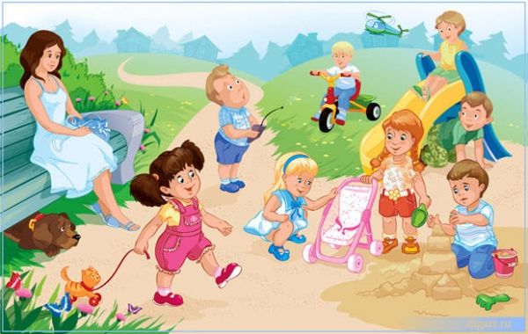
СПАСИБО ЗА ВНИМАНИЕ!
Творческих успехов!

